Slide 1
Brasília: 29/06/2015
CPI DO ASSASSINATO DE JOVENS –
CPIADJ
MAPA DA VIOLÊNCIA 2015.
Adolescentes de 16 e 17 anos do Brasil
Julio Jacobo Waiselfisz

Slide 2
Histórico dos Mapa da Violência
Desde o primeiro mapa, divulgado em 1998 pela Unesco/ Instituto Ayrton Senna com o tema “Os Jovens do Brasil” até o atual, foram divulgados 27 Mapas.
O foco global foi sempre violência letal (homicídios, suicídios e acidentes de transporte) relacionada com a juventude, com focos específicos: mulher, América Latina, infância e adolescência, armas de fogo, etc.
Teve diversas parcerias, exclusivamente para sua divulgação: Ministérios da Justiça e da Saúde, Unesco, Ritla, Seppir, OEI, Instituto Ayrton Senna, Instituto Sangari, Flacso, Cebela, Sec.Geral da Presidência, Sec.Nacional de Juventude, etc.

Slide 3
As Fontes
Óbitos: Declarações de Óbito, Subsistema de Informações de Mortalidade – SIM – do Ministério da Saúde - MS.
População Geral. Censos do IBGE e estimativas intercensitárias do DATASUS/MS.
População por cor. Estimativas por interpolação linear com base nos Censos Demográficos do IBGE de 2000 e 2010.
Estatísticas Internacionais. Organização Mundial da Saúde – OMS: WHOSIS, World Mortality Databases

Slide 4
Evolução das taxas de mortalidade (por 100 mil) de crianças e adolescentes de 0 a 19 anos de idade segundo causa. Brasil, 1980/2013

Slide 5
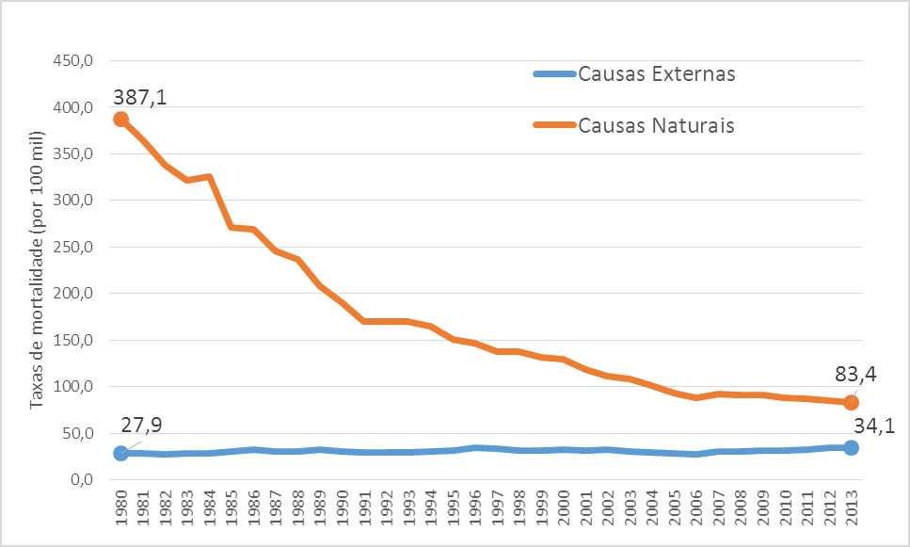
TAXAS (POR 100 MIL) 1980/2013

Slide 6
Evolução do número, das taxas (por 100 mil) e da participação (%) na mortalidade de adolescentes de 16 e 17 anos segundo causa. Brasil, 1980/2013

Slide 7
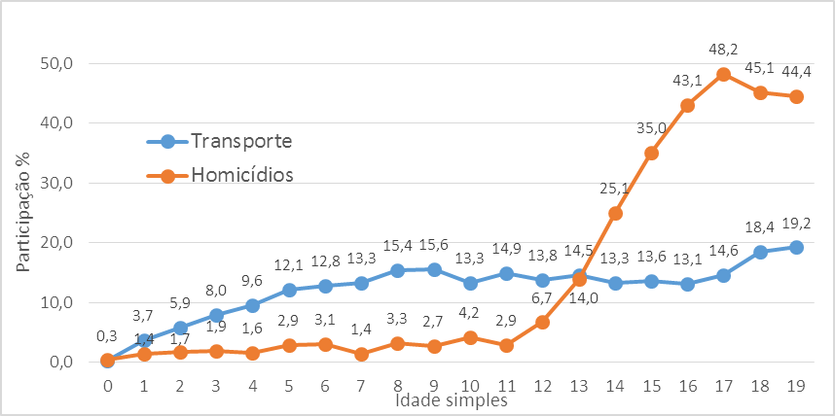
Participação % das causas de mortalidade de crianças e adolescentes (0 a 19 anos) por idades simples. Brasil. 2013

Slide 8
Estatísticas Internacionais (85 países: Whosis/OMS).

Slide 9
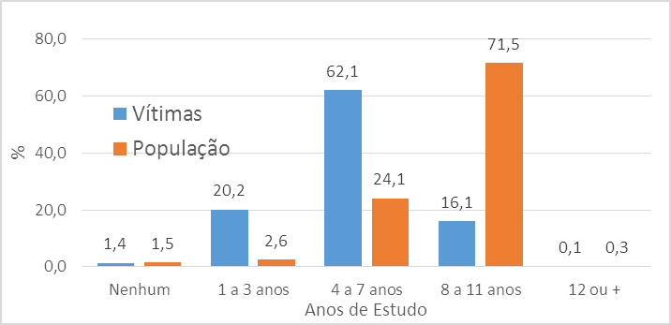
Perfil das vítimas
Em 2013, a participação masculina (16 e 17 anos) foi de 93,0%. Entre os estados, a variabilidade foi moderada: de 100% de vítimas do sexo masculino no Amapá a 71,4% em Roraima.
Nível educacional das vítimas de 16 e 17 anos (PNAD 2013/SIM)

Slide 10
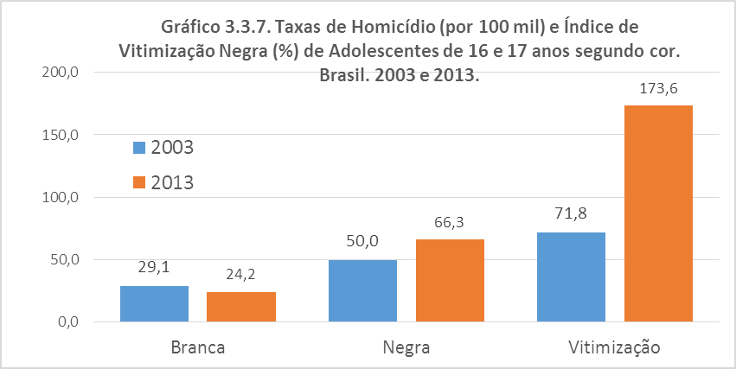
A cor dos homicídios

Slide 12
Participação (%) dos meios nos homicídios por idade simples. 2013
Idade | Estrangula-mento/ Sufocação | Arma de Fogo | Cortante-Penetrante | Objeto contundente | Força Corporal | Outros Meios | Total
0 | 10,5 | 10,5 | 5,3 | 10,5 | 3,3 | 59,9 | 100,0
1 | 12,8 | 15,4 | 7,7 | 15,4 | 10,3 | 38,5 | 100,0
2 | 3,8 | 42,3 | 11,5 | 7,7 | 3,8 | 30,8 | 100,0
3 | 4,8 | 19,0 | 14,3 | 23,8 | 0,0 | 38,1 | 100,0
4 | 13,3 | 26,7 | 20,0 | 6,7 | 0,0 | 33,3 | 100,0
5 | 8,7 | 43,5 | 4,3 | 17,4 | 4,3 | 21,7 | 100,0
6 | 13,0 | 47,8 | 4,3 | 8,7 | 0,0 | 26,1 | 100,0
7 | 10,0 | 40,0 | 0,0 | 20,0 | 10,0 | 20,0 | 100,0
8 | 4,3 | 39,1 | 13,0 | 8,7 | 8,7 | 26,1 | 100,0
9 | 19,0 | 38,1 | 9,5 | 4,8 | 0,0 | 28,6 | 100,0
10 | 3,2 | 54,8 | 16,1 | 6,5 | 3,2 | 16,1 | 100,0
11 | 13,0 | 52,2 | 17,4 | 8,7 | 0,0 | 8,7 | 100,0
12 | 4,7 | 68,8 | 14,1 | 4,7 | 1,6 | 6,3 | 100,0
13 | 2,9 | 72,5 | 12,9 | 3,5 | 1,2 | 7,0 | 100,0
14 | 2,3 | 80,4 | 10,3 | 4,0 | 0,2 | 2,8 | 100,0
15 | 1,3 | 81,1 | 10,8 | 3,0 | 0,9 | 2,8 | 100,0
16 | 1,3 | 81,9 | 9,5 | 3,4 | 0,5 | 3,4 | 100,0
17 | 0,9 | 84,1 | 9,8 | 2,2 | 0,5 | 2,5 | 100,0
Total | 1,9 | 78,2 | 10,0 | 3,5 | 0,8 | 5,6 | 100,0

Slide 13
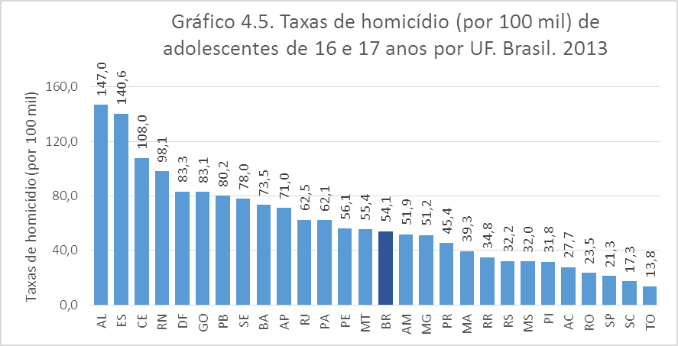
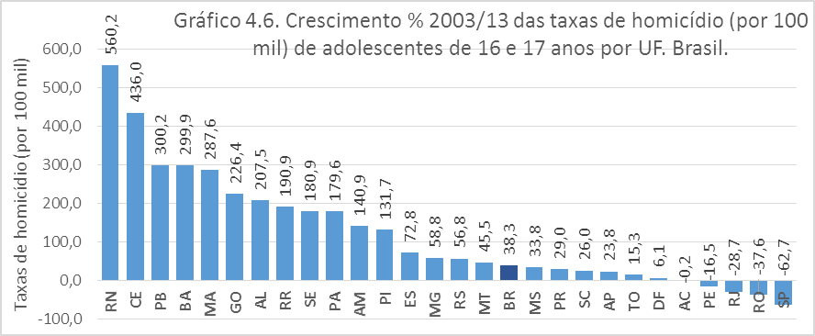
Ufs.

Slide 14
Município | UF | Média população | Homicídios |  |  | Taxa média | Posi-ção
 |  |  | 2011 | 2012 | 2013 | 2011/13
Simões Filho | BA | 4.510 | 17 | 17 | 11 | 332,6 | 1
Lauro de Freitas | BA | 5.618 | 13 | 23 | 16 | 308,5 | 2
Porto Seguro | BA | 4.760 | 16 | 19 | 8 | 301,1 | 3
Serra | ES | 14.410 | 40 | 32 | 48 | 277,6 | 4
Ananindeua | PA | 18.491 | 47 | 46 | 49 | 256,0 | 5
Maceió | AL | 33.996 | 86 | 86 | 81 | 248,1 | 6
Marituba | PA | 4.214 | 10 | 10 | 10 | 237,3 | 7
Itabuna | BA | 6.945 | 10 | 27 | 12 | 235,2 | 8
Santa Rita | PB | 4.500 | 8 | 14 | 9 | 229,6 | 9
Fortaleza | CE | 89.566 | 123 | 236 | 239 | 222,6 | 10
João Pessoa | PB | 25.011 | 55 | 55 | 56 | 221,2 | 11
Vitória | ES | 9.965 | 23 | 21 | 21 | 217,4 | 12
Teixeira de Freitas | BA | 5.485 | 9 | 16 | 10 | 212,7 | 13
Cariacica | ES | 12.153 | 18 | 28 | 30 | 208,5 | 14
Mossoró | RN | 9.338 | 15 | 20 | 20 | 196,3 | 15
São Mateus | ES | 4.356 | 6 | 13 | 6 | 191,3 | 16
Valparaíso de Goiás | GO | 4.940 | 7 | 11 | 10 | 188,9 | 17
Camaçari | BA | 9.094 | 13 | 24 | 14 | 186,9 | 18
Vila Velha | ES | 13.247 | 27 | 18 | 20 | 163,6 | 19
Luziânia | GO | 6.990 | 10 | 11 | 13 | 162,1 | 20
243 Municípios
com + de 4.000 adolescentes de 16 e 17 anos. 2013

Slide 15
www.mapadaviolencia.org.br
mail: juliowa@gmail.com

